Slide 1

XI МЕЖРЕГИОНАЛЬНАЯ НАУЧНО-ПРАКТИЧЕСКАЯ ИНТЕРНЕТ-КОНФЕРЕНЦИЯ МОЛОДЫХ УЧЁНЫХ И СПЕЦИАЛИСТОВ РОСПОТРЕБНАДЗОРА С МЕЖДУНАРОДНЫМ УЧАСТИЕМ “Гигиена, экология и риски здоровью в современных условиях” г. Саратов, 14-16 апреля 2021 г. ФЕДЕРАЛЬНОЕ БЮДЖЕТНОЕ УЧРЕЖДЕНИЕ НАУКИ « СЕВЕРО-ЗАПАДНЫЙ ЦЕНТР НАУЧНЫЙ ЦЕНТР ГИГИЕНЫ И ОБЩЕСТВЕННОГО ЗДОРОВЬЯ»
ОЦЕНКА ГЕМОДИНАМИКИ ВЕРХНИХ КОНЕЧНОСТЕЙ
ПРИ ВИБРАЦИОННОЙ БОЛЕЗНИ
ПОСЛЕ ПЕРЕНЕСЕННОЙ КОРОНАВИРУСНОЙ ИНФЕКЦИИ
С ПОМОЩЬЮ СОВРЕМЕННЫХ МЕТОДОВ ДИАГНОСТИКИ
Врач-рентгенолог, врач УЗД
Куприна Надежда Игоревна
г. Санкт-Петербург

Slide 2
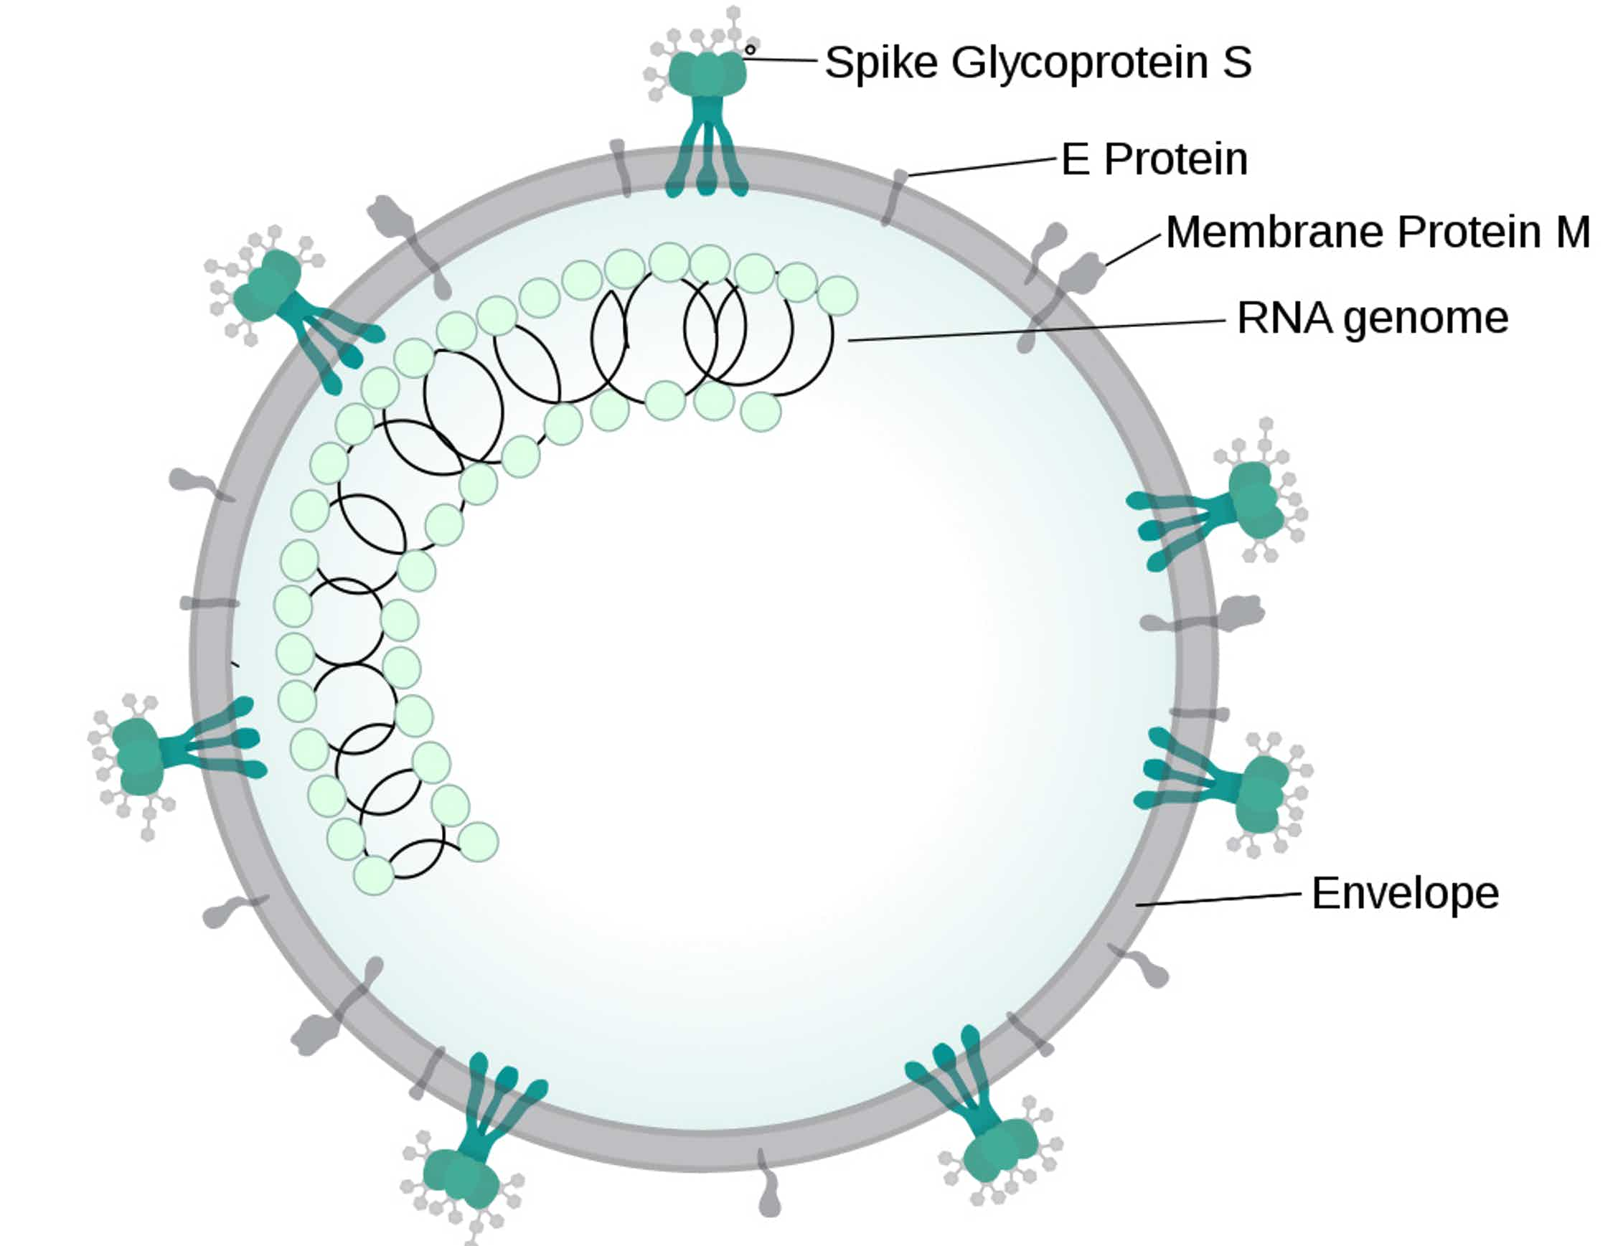
Коронавирусная инфекция СOVID-19
COrona VIrus Disease 2019
Вирус 2 тяжелого острого респираторного синдрома
Severe acute respiratory syndrome-related coronavirus 2 - SARS-CoV-2
Cферическая частица 120нм
РНК вирус
Белки оболочки Е
Мембранный белок М
Нуклеокапсиный белок N
Гликопротеин S ( Spike )

Slide 3
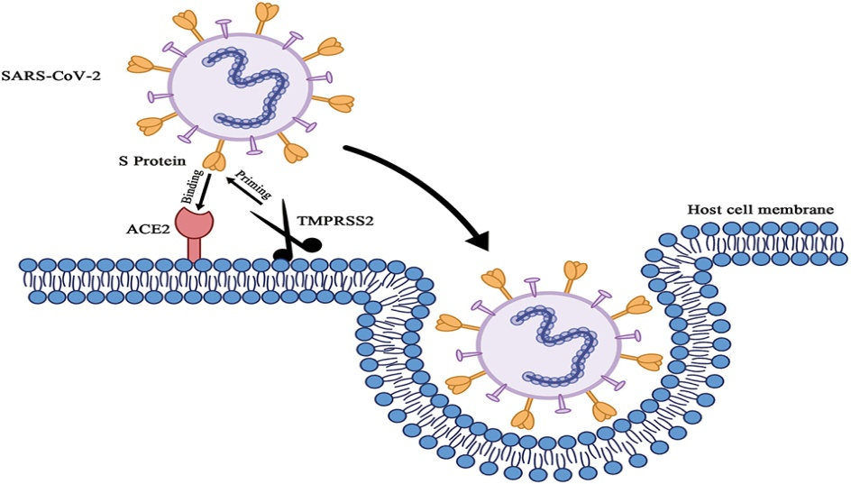
Гликопротеин S ( Spike ) связывается с рецептором ACE2 (рецептор к ангиотензинпревращающему ферменту) и поражает
Эндотелиальные поверхности
вен и артерий
Эпителиальные
альвеолярные поверхности
- ACE2 в клетках эндотелия легочных капилляров также открывает вирусу SARS-CoV-2 путь в сосудистое русло
Повреждение эндотелиальных клеток периферических сосудов и тромбовоспаление
(тромботические микроангиопатии и васкулиты)

Slide 4
Термин Post-COVID-19 syndrome, или известный также как Long Covid (Post COVID-19 condition)
уже внесён в Международный классификатор болезней (МКБ-10) под названием
U08.9 — Личный анамнез COVID-19 неуточненный
U09.9 — Состояние после COVID-19
Термин Post-COVID Long hauler - “постковидный дальнобойщик”
Термин РASC (Post-Acute Sequelae of SARS-CoV-2 infection) предложен главным инфекционистом США Anthony Fauci
Его развитие отмечается часто даже у тех пациентов, у кого не отмечалось острого периода COVID-19.

Slide 5
СТРУКТУРА ОСНОВНЫХ НОЗОЛОГИЧЕСКИХ ФОРМ ПРОФЕССИОНАЛЬНОЙ ПАТОЛОГИИ ВСЛЕДСТВИЕ ВОЗДЕЙСТВИЯ ФИЗИЧЕСКИХ ФАКТОРОВ ПРОИЗВОДСТВЕННОГО ПРОЦЕССА ЗА 2019 Г, %.
Вибрационная болезнь
Наиболее распространенное профессиональное заболевание во многих регионах РФ.

Slide 6
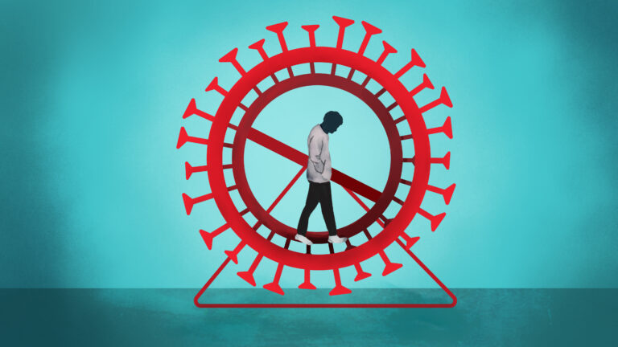
Актуальность
В настоящее время существуют недостаточные и противоречивые данные по Post-COVID-19 syndrome
Как известно, любое инфекционное заболевание может спровоцировать обострение хронических сердечно-сосудистых заболеваний
Появление жизнеугрожающих осложнений у пациентов с вибрационной болезнью на фоне новой коронавирусной инфекции обуславливает необходимость изучения с целью оценки кардиоваскулярных эффектов COVID-19, правильной диагностики и рациональной медицинской помощи пациентам в клинике профессиональных болезней

Slide 7
Цель работы
Изучение особенностей гемодинамики
сосудов верхних конечностей
у пациентов с ВБ
после перенесенной
новой коронавирусной инфекции

Slide 8
Материалы и методы:
Исследование проводилось до через 30-60 дней после перенесённой коронавирусной инфекции.
Было обследовано 72 человек – до COVID -19 и после
Обследуемые трудились в таких профессиях как горнорабочий очистного забоя, шлифовщики, шахтёры.
Класс условий труда оценивается как вредный – 3.1-3.2.
Анализ санитарно-гигиенических условий труда показал, что средний возраст был 48 ± 6.3 лет, стаж работы от 11 до 25 лет.
Случай COVID-19 считался положительным при подтвержденном результате лабораторного исследования на наличие РНК SARS-CoV-2 независимо от клинических проявлений.
Абсолютно бессимптомная форма заболевания наблюдалась практически у трети обследуемых.

Slide 9
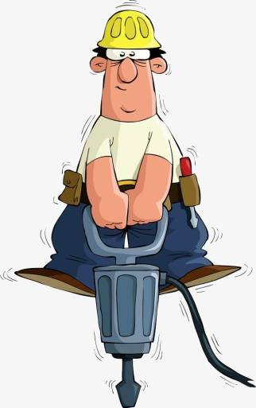
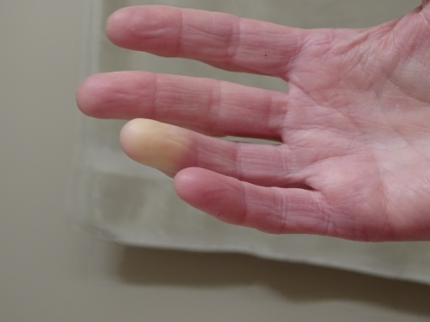
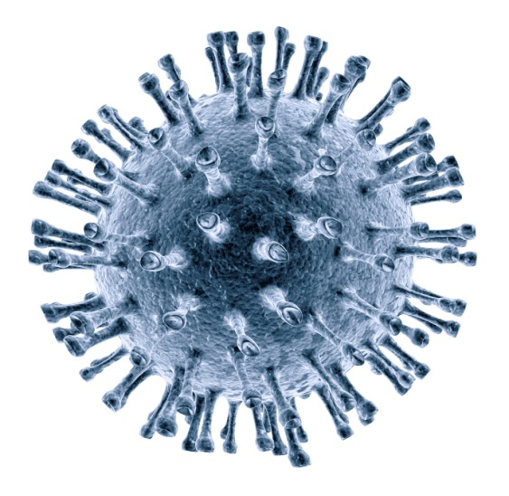
Основными жалобами у пациентов с ВБ в постковидном периоде были
на учащенное сердцебиение,
усталость,
миалгии в верхних и нижних конечностях,
головную боль,
боли за грудиной.
Жалобы на лабильность АД наблюдались у большинства пациентов.
Единая клиническая картина постковидного синдрома у пациентов с установленным диагнозом ВБ проявлялась в виде наличия долгосрочных скелетно-мышечных и астенических последствий, несмотря на отсутствие заметных повреждений внутренних органов и систем.

Slide 10
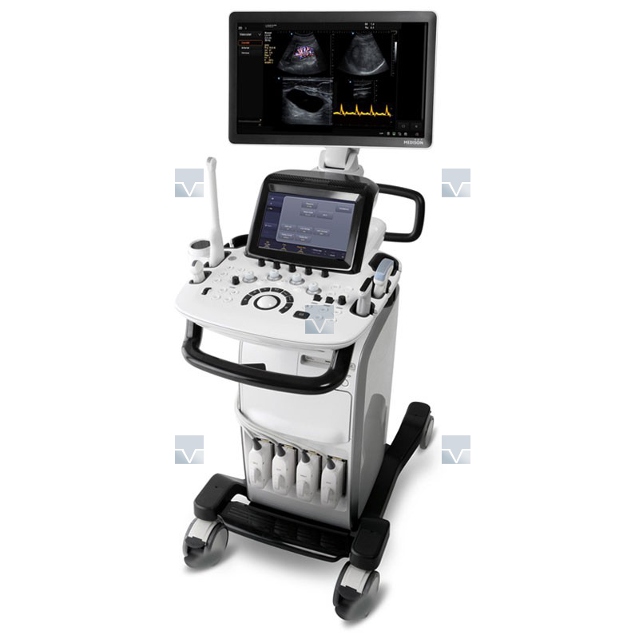
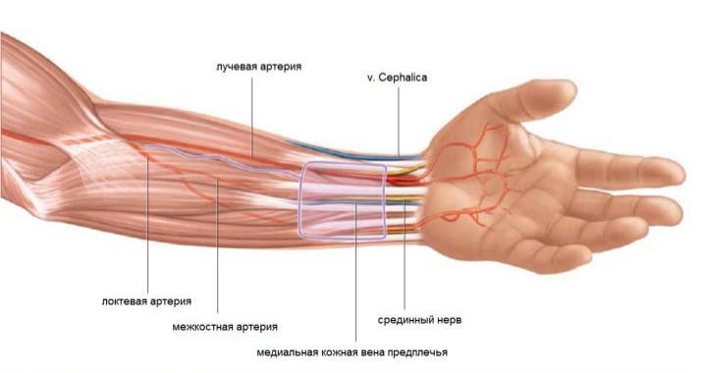
Материалы и методы:
Ультразвуковое исследование сосудов верхних конечностей проводилось на аппарате экспертного класса Samsung Medison HS50-rus линейным датчиком на частоте 7.5 МГц на глубине 1.5-2.0 см по разработанной методике.
Проводились ультразвуковое исследование верхних конечностей лучевой и локтевой артерий и вен в спектральном допплеровском режиме
Применение дистальной компрессионной пробы.

Slide 11
Результаты и обсуждения
Отмечаются повышение показателей периферического сопротивления сосудов, что свидетельствует о нарушениях тонических свойств сосудов верхних конечностей и нарушения вазодилатации.
Умеренное расширение лучевых и локтевых вен, недостаточность клапанного аппарата при функциональных пробах, усиление венозного оттока по венам, преимущественно по локтевой.
Неспецифическое поражение сосудов верхних конечностей в постковидном периоде может создавать дополнительные трудности в экспертных вопросах в клинике профпатологии и способствовать гипердиагностике на фоне перенесенной новой коронавирусной инфекции.

Slide 12
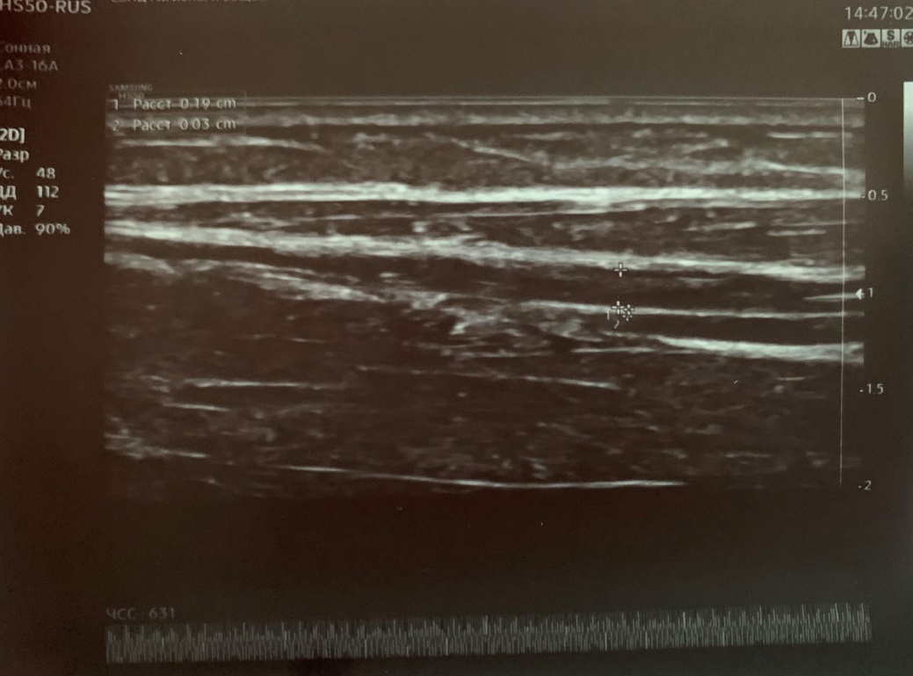
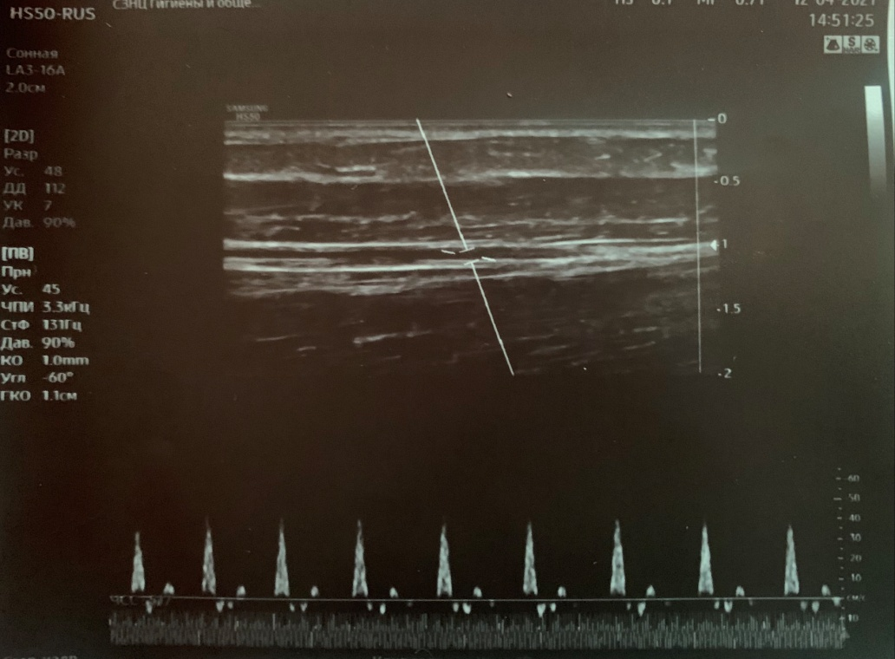
Результаты и обсуждения

Slide 13
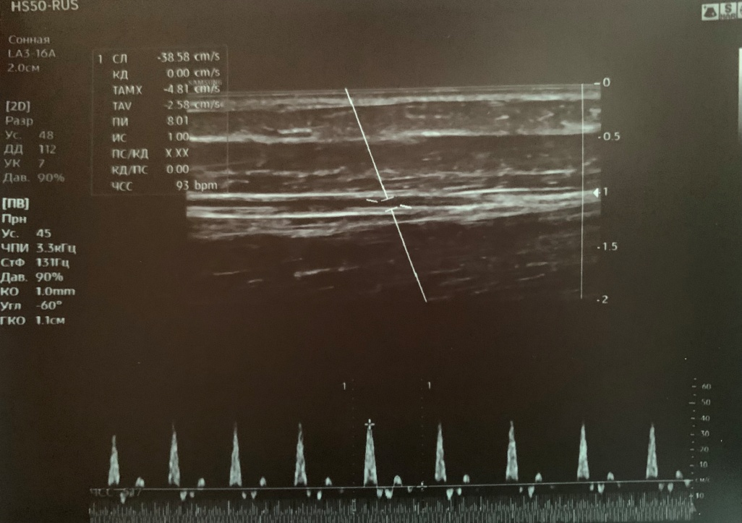
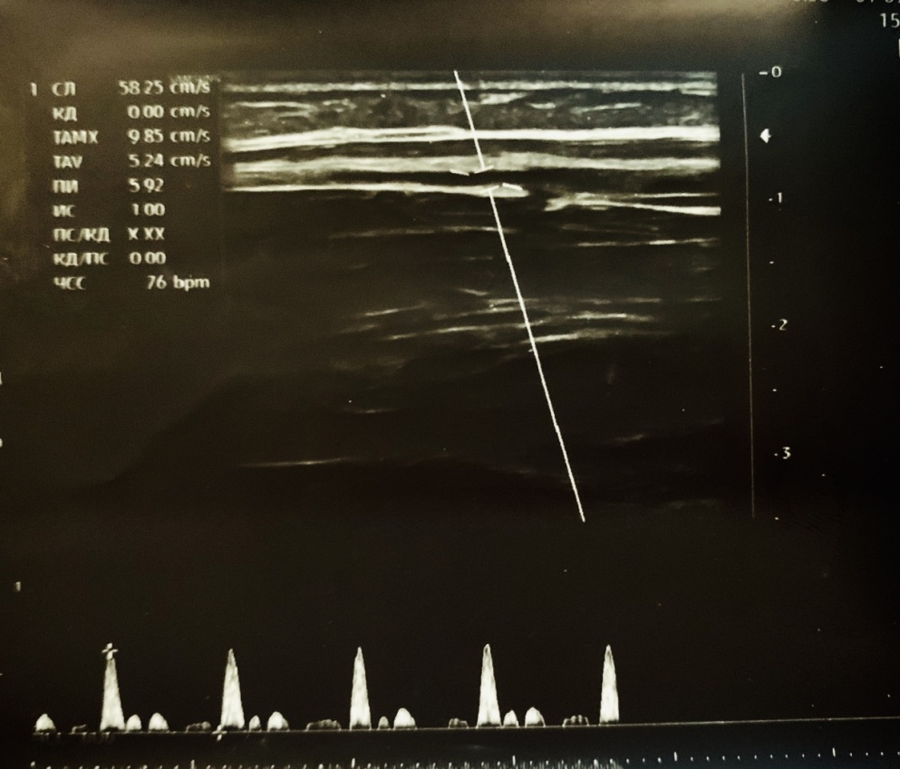
Результаты и обсуждения

Slide 14
Выводы
На основании проведенного нами исследования отмечалось ухудшение периферического кровотока в виде повышения тонуса периферических сосудов у пациентов с ВБ после перенесенного СOVID-19 инфекии, лучевых и локтевых вен, недостаточность клапанного аппарата при функциональных пробах, усиление венозного оттока по венам, преимущественно по локтевой.
Считаем необходимым изменить подход к проведению экспертизы по связи ВБ с профессией с учетом перенесенного инфекционного заболевания COVID-19
Необходимо усовершенствовать профилактику и лечение при ВБ у таких пациентов
Предлагаем внести УЗИ сосудов в перечень обязательного исследования для пациентов с ВБ.
.

Slide 15

Благодарю за внимание!

